Slide 1
第15章 微型计算机系统结构
M/
《微型计算机原理与接口技术》
第5版

Slide 2
§15.3 64位微型机
15.3.1 64位处理器
15.3.2 64位操作系统
15.3.3 915系列芯片组与主板

Slide 3
15.3.1 64位处理器
64位处理器的通用寄存器、指令集和内存数据线都是64位，能支持更大内存，进行更大范围的整数运算。
20世纪末，AMD和Intel公司都开始关注64位微处理器的发展。但Intel认为64位机的到来尚有时日，AMD则抓紧研发。
2003年，AMD推出X86-64(后称为AMD64)处理器，它兼容X86-32程序，PC用户能平滑过渡到64位。

Slide 4
15.3.1 64位处理器
Intel在IA-32基础上，急促推出一款IA-64架构的64位处理器Itanium(安腾)，效果不理想, 后将改进的安滕2用到了服务器。
随后Intel将IA-32与X86-64结合，形成了EM64T技术。从此，个人机跨入了64位时代。
微软希望两家的技术兼容，不愿为各自开发操作系统。
这两种64位技术区别不大，统称X86-64架构。

Slide 5
1. AMD64技术
AMD在32位X86指令集中，加入了X86-64指令集（扩展64位X86），与32位X86软件兼容，并支持扩展64位计算。
除了8个32位通用寄存器(GPR)，增加了8组64位寄存器R₈～R₁₅。
还增加了8组128位的XMM寄存器XMM₈～XMM₁₅，也叫SSE寄存器，用于SIMD运算。能在矢量和标量模式下进行128位双精度计算，是3D建模、矢量分析和虚拟现实的良好硬件基础。
AMD64技术用到了Athlon(速龙)64、Athlon FX系列和服务器用Opteron(皓龙)系列等64位处理器中。

Slide 6
2. EM64T技术
EM64T全称Extended Memory 64 Technology，即扩展64位内存技术，是Intel IA-32架构的扩展，即IA-32e(Intel Architectur-32 extension)。通过在IA-32处理器上附加EM64T技术，便可在兼容IA-32软件的情况下，允许软件利用更多的内存空间，并允许软件进行32位线性地址写入。
EM64T也增加了8个64位GPR（R₈～R₁₅），并把原有GPR全扩展为64位，以提高整数运算能力。
也增加了8个128位SSE寄存器(XMM₈～XMM₁₅)，以增强多媒体功能，包括对SSE、SSE2和SSE3的支持。

Slide 7
2. EM64T技术
支持EM64T技术的处理器可工作在传统IA-32模式和IA-32e扩展模式。方法是设置扩展功能激活寄存器(Extended Feature Enable Register，IA32_EFER)，其位10为长模式有效(Long Mode Active，LMA)控制。LMA=0工作在A-32模式；LMA=1，EM64T被激活，处理器运行在IA-32e扩展模式。
Intel将EM64T技术成功用到了P4 6xx系列、P4 EE (Extreme Edition，极致版)系列, 以及适用于服务器的Xeon(至强)系列和适用于上网本(Netbook)等极低功耗的凌动(Atom)系列等64位处理器中。

Slide 8
3. P4 6xx系列处理器*
2005年初，Intel发布了4款64位台式机处理器，即P4 HT 630/640/650/660，它们是Intel 64位单核处理器中的佼佼者。
采用90nm制造工艺，核心面积135mm²，含1.69亿个晶体管。
采用LGA775接口标准，共有775个引脚。
与所有P4一样，都采用31级超长流水线的NetBurst核心架构，核心代号Prescott-2M。
核心电压1.4V，TDP（Thermal Design Power，散热设计功耗）为84w。
基于64位EM64T技术，指令集支持MMX、SSE、SSE2和SSE3技术，支持超线程技术。都能运行在很高的速率，例如P4 650外频为200MHz，采用17倍频技术，使主频达到了3.4GHz。

Slide 9
3. P4 6xx系列处理器
它们还有以下主要技术特点：
前端总线速度高达800MT/s。前端总线（Front Side Bus，FSB）是CPU与北桥间的数据通道，速度直接影响CPU访问内存的速度。P4处理器的FSB总线，能在系统控制时钟方波的四个状态（上升、峰值、下降和谷值）都传送数据。CPU的控制时钟频率称为“外频”，于是FSB总线频率就是外频的4倍。例如100、133、200和266MHz外频的CPU，其配套芯片组前端总线的传输速率为400、533、800和1066 MT/s。
二级缓存和三级缓存合并，设置了一级缓存16KB，二级缓存2MB。此前的P4 CPU，L2都只有512KB或1MB。大容量的L2提高了运算速度。

Slide 10
3. P4 6xx系列处理器
支持超线程（HyperThreading，HT）技术。在CPU内有2个逻辑处理器，操作系统当成2个实体处理器，给它们分派不同的工作线程，能同时执行多个线程，性能提高40％。Intel首次将它用到桌面系统，并在型号中加入“HT”，例如Pentium 4 HT 650。
支持智能降频技术，也称为增强的EIST（Enhanced Intel SpeedStep Technology）技术。它能根据系统工作量，自动调节电压和频率，并与温度检测技术结合，以减少处理器的平均耗电量和发热量。这是Intel经历了处理器过热危机后提出的新技术，首次用到桌面系统。要让系统发挥EIST的功效，至少要运行Windows XP Service Pack 2操作系统，用户还应在BIOS中将EIST选项设成Enable。

Slide 11
3. P4 6xx系列处理器
支持XD-bit硬件防病毒功能，即EDB或XDB（Exe-cute Disable Bit）技术。处理器将内存分区，有的区域可执行程序代码，另一些则不允许。当蠕虫病毒要向缓冲区插入代码时，CPU会禁止代码执行。开启XDB功能后，可防止病毒、蠕虫、木马等程序利用溢出、无限扩大等手法，破坏系统内存并取得系统控制权。
这几款芯片与Intel 915/925X芯片组配合使用，形成了当时主流的台式PC机，显著提升了PC机在高清晰视频、游戏、音频和编辑数字视频和图像等方面应用的性能。

Slide 12
§15.3 64位微型机
15.3.1 64位处理器
15.3.2 64位操作系统
15.3.3 915系列芯片组与主板

Slide 13
15.3.2 64位操作系统
要充分发挥64位处理器的优势，实现真正意义上的64位运算，必须有64位操作系统和64位应用软件。
基于IA-64的Windows XP 64位版本，首先出现在基于Itanium 2的服务器平台上。
接着，微软提供了64位Windows XP，能同时运行在AMD64和EM64T平台上，全称Windows XP Profes-sional X64。
架构从32位变到64位是一个根本的改变，操作系统必须全面修改，才能体现新架构的优越性。
支持64位架构的操作系统，应同时支持32/64位应用程序。因此需要对各类软件进行移植，以发挥CPU的新特性。

Slide 14
15.3.2 64位操作系统
32位操作系统保留了一部分进程地址空间，使用户程序可用于映射内存的地址空间小了。64位Windows没有此问题，不需采用内存映射方法来存取大文件。
与32位机比较，由于地址指针变长等原因，在64位机内存中存放相同数据，要占用更多内存，增加了进程对内存的需求，也会影响Cache的效率。
大部分商业软件是32位代码，不能发挥64位的优点，驱动程序还可能不兼容。因此，在更新换代阶段，不宜全部更换成新机型。
64位架构可运行处理大量数据的应用程序，如数码视频、辅助设计、科学运算和大型数据库管理等。

Slide 15
§15.3 64位微型机
15.3.1 64位处理器
15.3.2 64位操作系统
15.3.3 915系列芯片组与主板*

Slide 16
15.3.3 915系列芯片组与主板*
Intel 915/925X系列芯片组的发布，是10年来计算机平台的最大转换工程，包括LGA775的CPU插座、DDR2内存技术、PCI-E总线和PCI-E接口显卡等新技术被引入台式机，计算机技术进入了一个新纪元。
915系列芯片组：适用于LGA775引脚的P4 6xx和赛扬D处理器；915X系列的北桥芯片还集成了Intel图形媒体加速器GMA 900，不需外接图形卡就能驱动LCD显示屏，很适合于手提电脑。
925X系列芯片组：除915X功能外，还支持更高保真度的HD Audio音频功能，支持4个磁盘阵列串行ATA接口和IEEE 802.11b/g无线局域网功能等，更适合与P4 EE处理器配合，设计高端桌面系统和服务器。

Slide 17
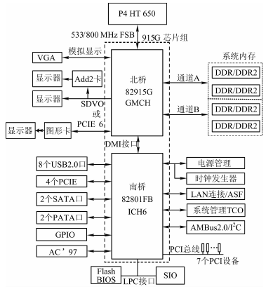
图15.6
915G芯片组的结构框图

Slide 18
1.北桥芯片82915G
1）CPU支持。GMCH支持533和800MT/s前端总线、具有超线程技术以及LGA775接口的P4处理器，如P4 6xx。LGA775插槽采用顶盖固定CPU方式，原CPU底部的针脚，全转移到了CPU插槽上，并在插槽上端安装了盖子，防止针脚损坏。
2）内存支持。支持双通道的333/400MHz的DDR内存条（2.6V）或400/533MHz的DDR2内存条（1.8V），最大带宽可达8.5GB/s。
3）PCI-E显卡。提供一个PCI-E1.0 ×16插槽，用来插PCI-E总线显卡，单向传输速度4GB/s，双向8GB/s，比AGP 8X总线的2.1GB/s速率提高了4倍。

Slide 19
1.北桥芯片82915G
4）集成图形器件。与845G那样，也集成了一个图形器件IGD，提供一套能对3D图形进行加速的指令集，并管理2D图形和视频信号。
5）提供一个常规的VGA模拟显示器接口。
6）SDVO端口。若不设PCI-E图形卡插槽，可采用多路复用PCI-E总线信号技术，经PCI-E总线驱动两个分辨率200MHz的串行数字视频输出（SDVO）端口。用来接2个具有数字视频接口（DVI）的显示器，如平板显示屏、数字CRT等。也可在其中1个通道上插1块第二代先进图形显示卡（ADD2卡），显示数字电视信号，更适合连接膝上型电脑和LCD-PC显示所需的LDVS发射器。

Slide 20
2.南桥芯片82801FB
ICH6系列是当时性能最优的南桥芯片，共有ICH6、ICH6R、ICH6W、ICH6RW四种，R表示RAID功能，W无线局域网，ICH6和ICH6R应用最广。
1）DMI接口。使用数字媒体接口DMI（Digital Media Interfac）技术实现CPU与北桥的连接，取代Hub-link总线，在南、北桥间提供2GB/s带宽。
2）PCI-E插槽。支持4个PCI-E ×1插槽，带宽500MB/s，需要时可合起来形成1个PCI-E ×4插槽。
3）PCI插槽。作为过渡，仍支持7个33MHz的PCI插槽。
4）硬盘支持。1个Ultra ATA100/66/33(IDE)接口，2个并行硬盘(PATA)接口，4个SATA-150硬盘接口。

Slide 21
2.南桥芯片82801FB
5）USB接口。1个480Mb/s速率USB2.0和8个USB接口。
6）ASF控制器。即警报标准格式控制器，是远程控制和警报接口，能在操作系统无法启动或出现其它缺失时，通过网络与CPU、芯片组、BIOS以及主板上的传感器交换信息，接受远程管理控制台的控制。
7）与ICH4相似的其它功能模块。与845G芯片组的ICH4中几乎一样的接口功能模块，包括LPC接口，GPIO接口，LAN控制器，高清音频控制器，AC’ 97 2.3控制器，SMBus 2.0系统管理总线，ACPI2.0高级配置和电源管理接口，增强的电源管理功能，实时时钟，FWH BIOS，串行中断，先进中断控制器APIC，兼容性模块等。

Slide 22
3. 915主板
下面以Intel设计的D915GAV主板为例，简单看一下主板上元件的布局。这是最早的基于915芯片组的主板，实际上属于Intel的示范型主板。不少目前还在使用的915主板，结构与它雷同。

Slide 23
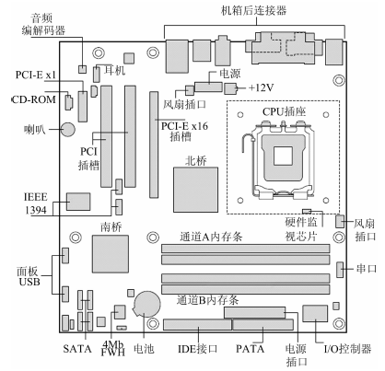
图15.7
D915GAV主板布局图
主板为长方形架构，尺寸符合ATX标准：12″×9.6″
(304.80mm×243.84mm)
图中只标明了主要元器件和接口部件

Slide 24
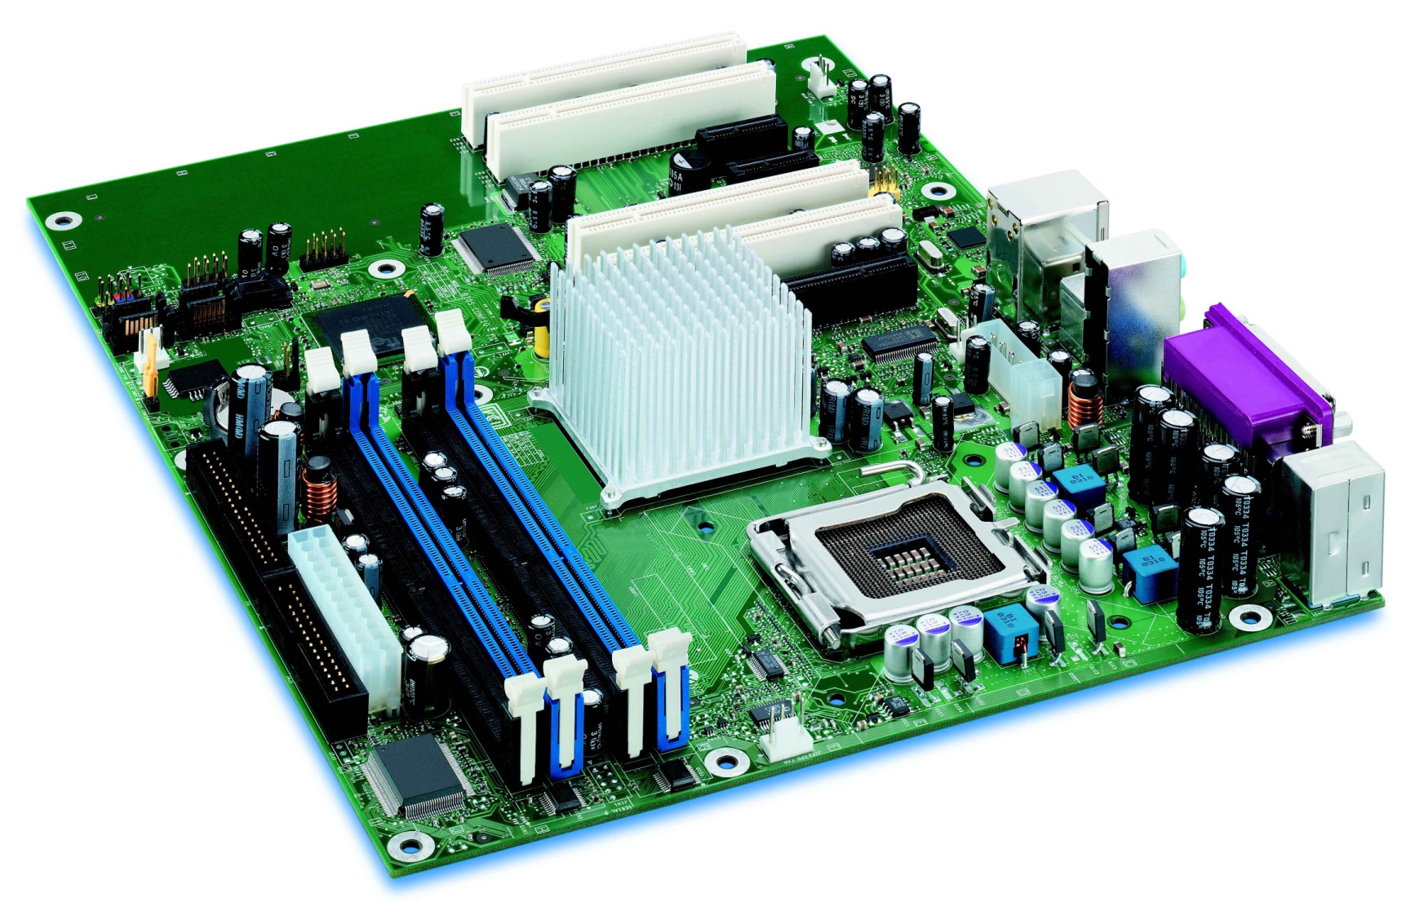
图15.8 Intel D915GAV主板

